Slide 1
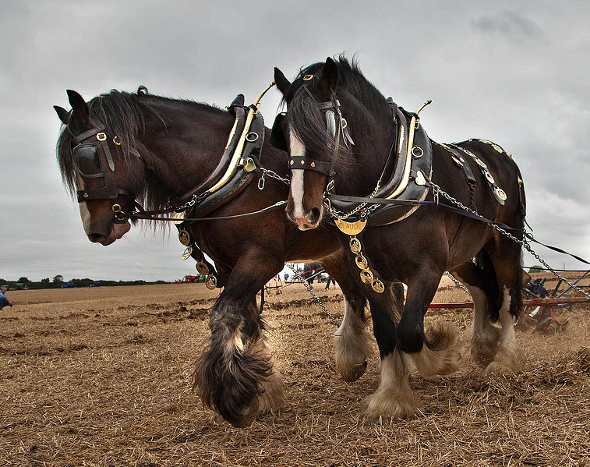
Práce
Pojem a význam slova mechanická práce, síla, dráha, Joule

Slide 2
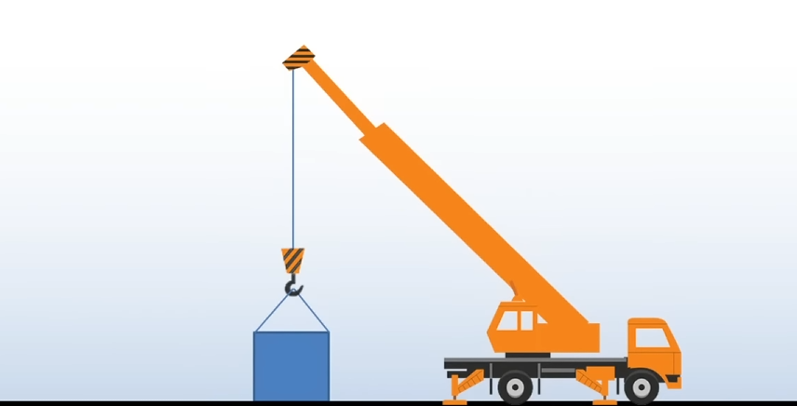
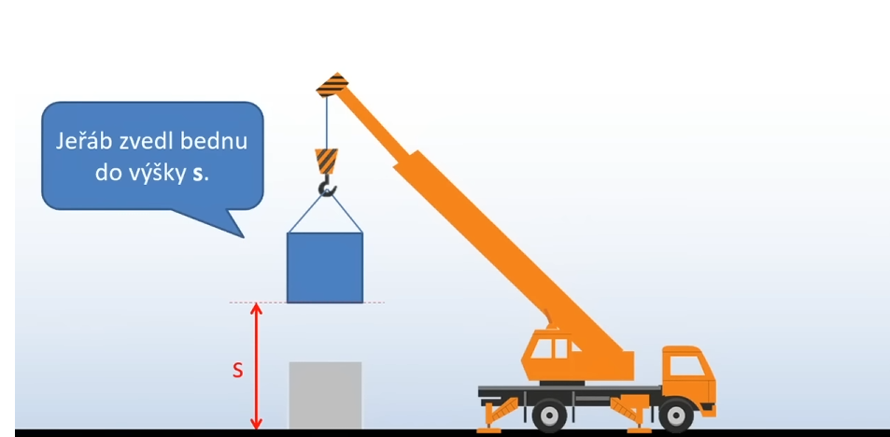
Motivační příklad

Slide 4
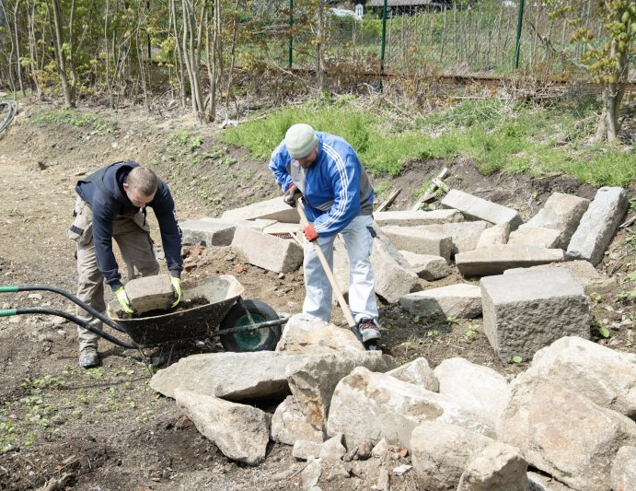
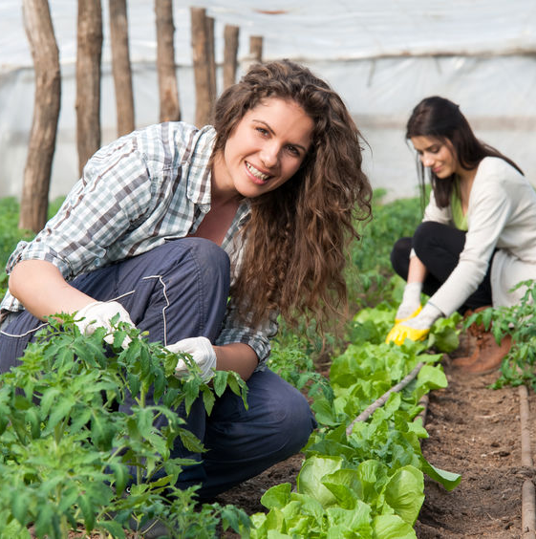
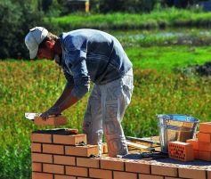
Rozdíl v pojmu slova práce …
Manuální práce
Pojem fyzikálně-mechanická práce
Rande s Fyzikou: Práce, výkon a energie (ceskatelevize.cz)

Slide 5
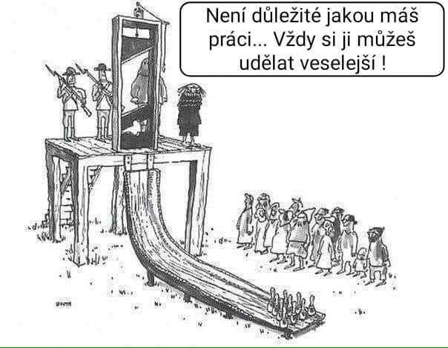
Význam slova práce ve fyzice
Rozdíl mezi slovem v běžném významu a ve fyzice?
Práci konáme, když působíme na těleso silou a způsobíme tím jeho posunutí (pohyb);
Pokud se těleso nepohne nebo například visí není konána práce.

Slide 6
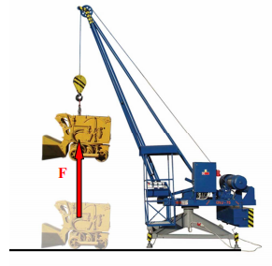
Kdy konáme práci??

Slide 8
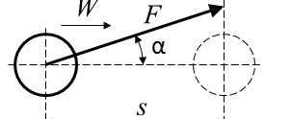
Výpočet práce W, jednotka Joule [džaul]
Práci vypočítáme jako součin působící síly (F) a dráhy po kterou tato síla působí (s);
Práci označujeme W;
Jednotkou práce je jeden joule (J) a jeho násobky kJ, MJ …
W = F . s
James Prescott Joule

Slide 9
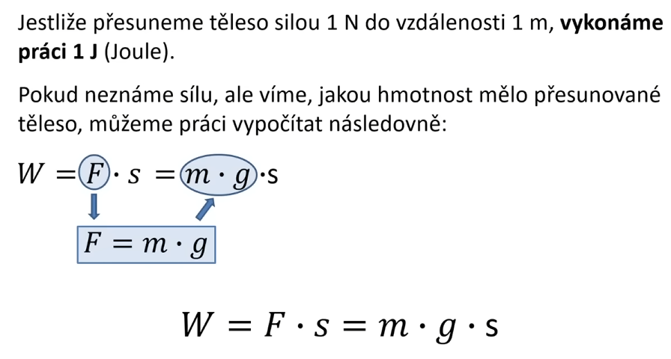

Slide 10
Práce - jednotky
Jednotkou práce je jeden joule (J) násobky kJ, MJ…..

Slide 12
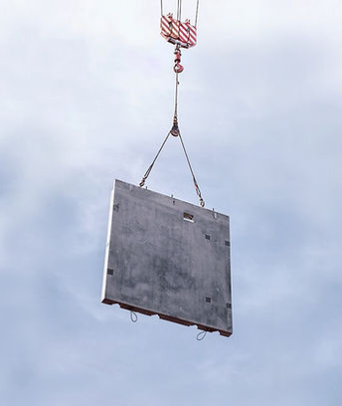
Co je a co není mechanická práce?
Práce souvisí s pohybem (dráhou tělesa) a silou na něj působící;
Pokud sedíme, ležíme nekonáme práci;
Neseme tašku ve vodorovné poloze nekonáme práci;
Jeřáb otáčí zavěšeným břemenem.

Slide 13
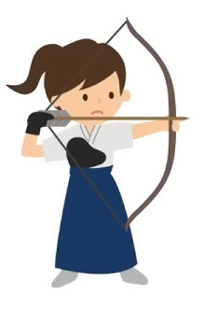
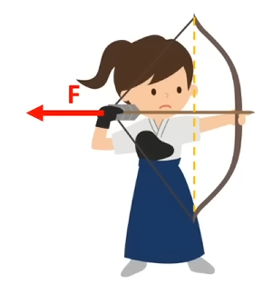
Koná se mechanická práce?
Působila nějakou silou?
Byla nějaká dráha?
Odpověď?

Slide 14
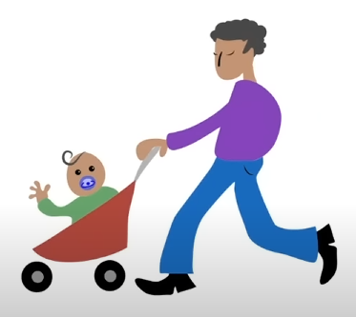
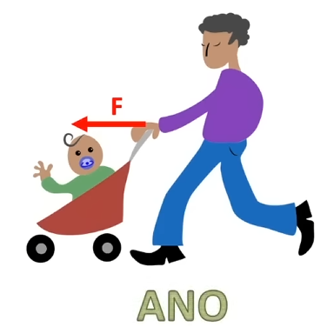
Koná se mechanická práce?
Působila nějakou silou?
Byla nějaká dráha?
Odpověď?

Slide 15
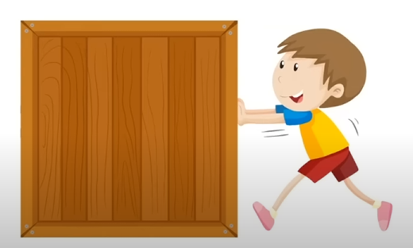
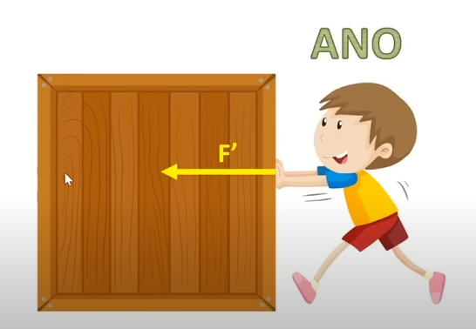
Koná se mechanická práce?
Je nějaká síla?
Byla nějaká dráha?
Odpověď?

Slide 17
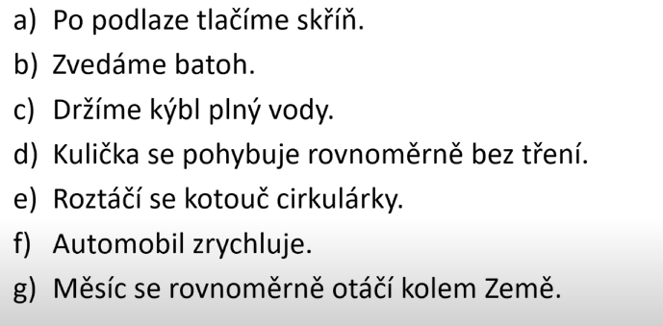
Koná se mechanická práce

Slide 18
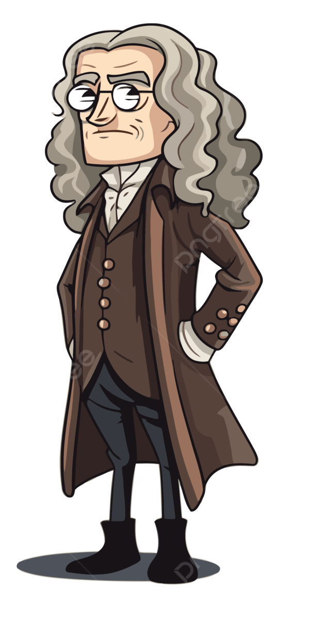
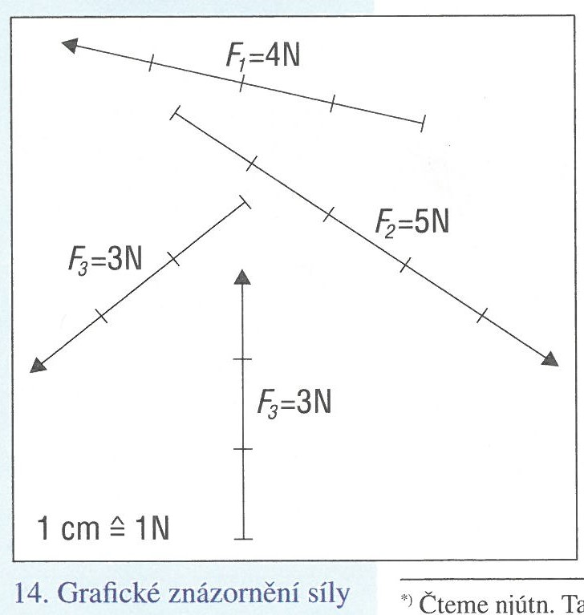
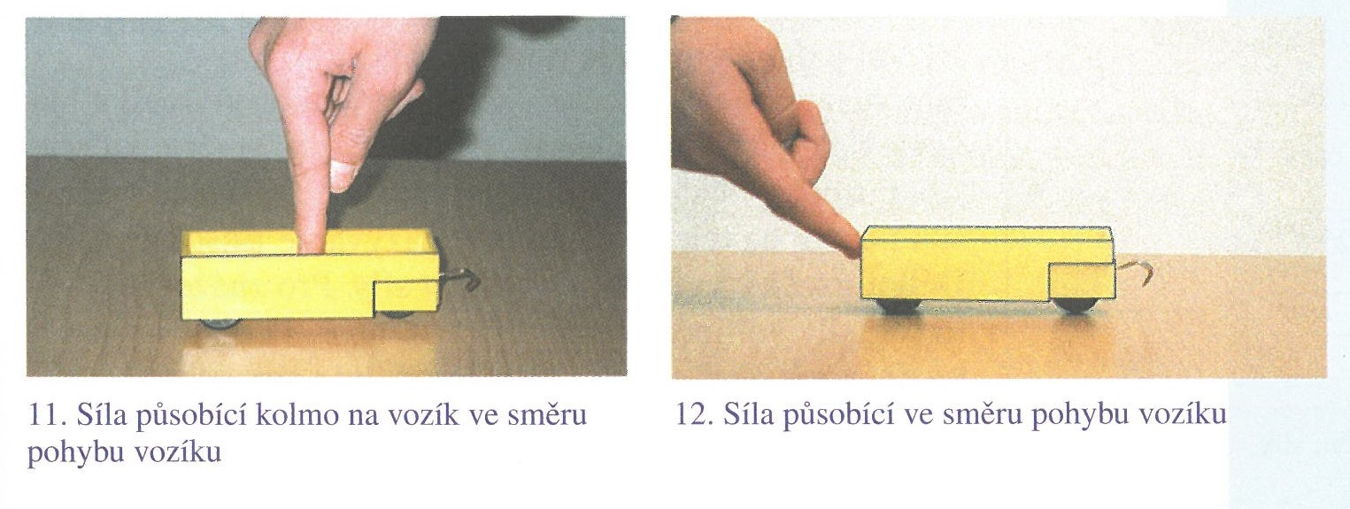
Opakování Síla – F - Newton
Odvozenou fyzikální veličinu – sílu označujeme písmenem velké F;
Je vždy určena:
Sílu znázorňujeme orientovanou úsečkou, ve směru, kterým síla působí. Počátek úsečky umisťujeme do bodu, v němž síla působí na těleso.
Působištěm
Směrem
Velikostí

Slide 19
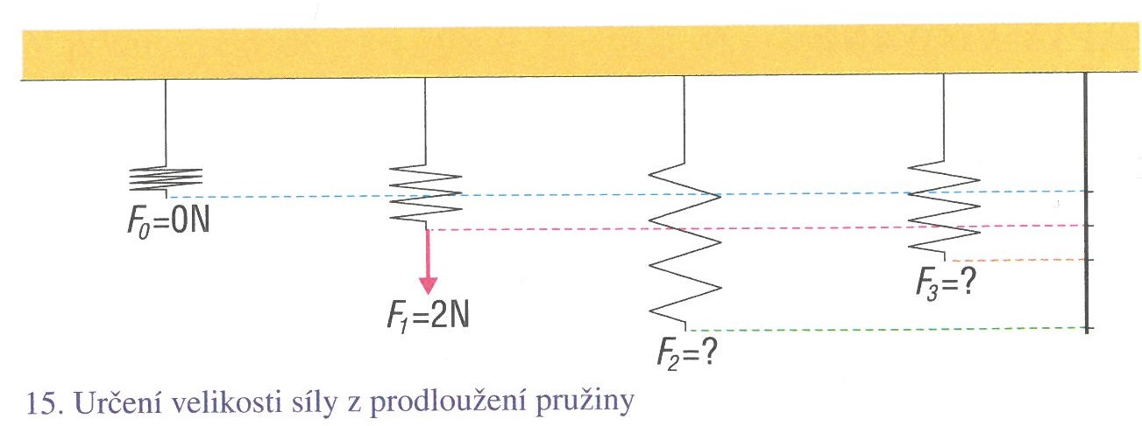
Tíha G (zastarale váha)
Vypočítá se podle vztahu
G = m . g
Těleso o hmotnosti 40 kg, působí tíhou 400 N
Měříme siloměrem.
Fyzikální veličina vyjadřující sílu jak působí těleso v gravitačním poli Země na podložku nebo závěs;
Veličina g – má v místě zeměpisné šířka 50°05´ (Praha) hodnotu 9,81$\frac{N}{kg}$ , pro výpočty budeme zaokrouhlovat na 10 $\frac{N}{kg}$)

Slide 20
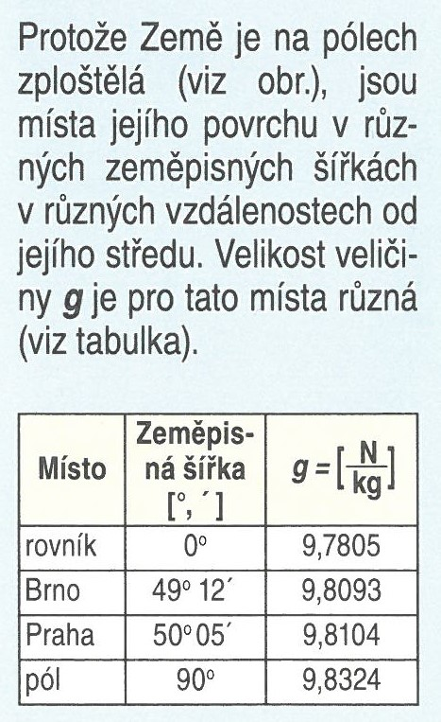
Tvar Země a tíha

Slide 21
Gravitační síla ve vesmíru
Na každém vesmírném tělese bude tíha různá – podle hmotnosti tělesa
Kosmonauti, kteří přistáli na Měsíci budou mít mnohem menší tíhu na povrchu Měsíce, než na Zemi proč?
Čím více jsme vzdáleni od Země tím bude naše tíže menší (viz obr.)

Slide 24
Úkoly

Slide 25
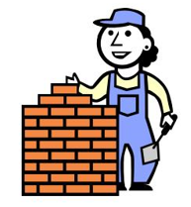
Úkoly

Slide 26
Úkoly - řešení

Slide 27
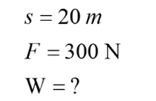
Příklad 1

Slide 29
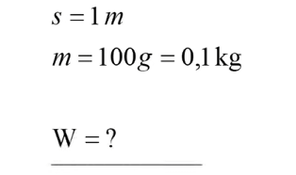
Příklad 2

Slide 30
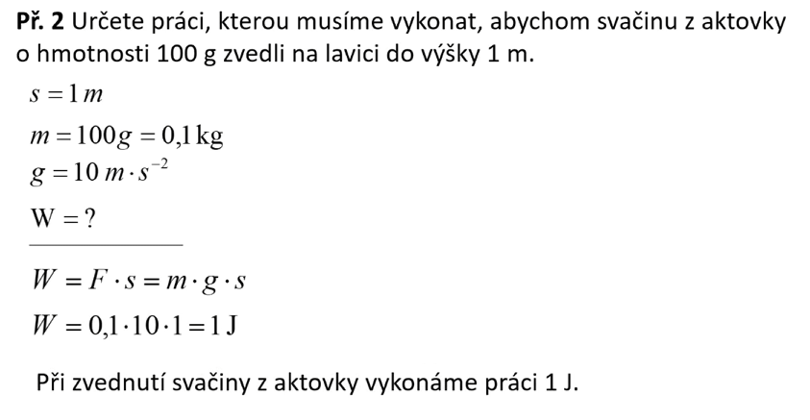

Slide 31
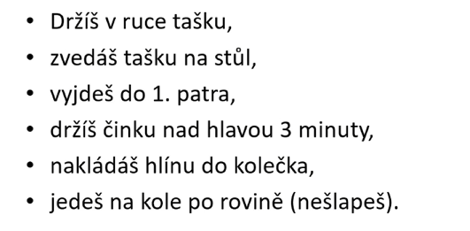
Příklady k zamyšlení

Slide 32
Mechanická práce – nemá směr
Fyzikální veličina „práce“ nemá směr (podobně jako jiné veličiny hmotnost, teplota….)
Veličinám, které nemají směr říkáme skalární;
Veličiny, které mají směr označujeme jako vektorové.
Rande s Fyzikou: Práce, výkon a energie (ceskatelevize.cz)

Slide 33
Jakou práci koná chlapec, který tlačí vozík silou 120 N a posune ho do vzdálenosti 5m

Slide 37
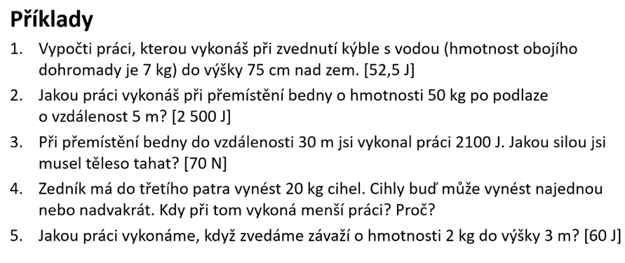

Slide 38
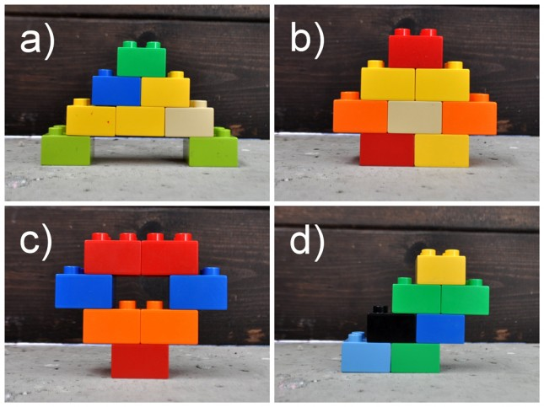
LEGO příklady výpočtu práce
Která ze staveb dala nejvíce práce?
Která ze staveb dala nejméně práce?
Které stavby by dalo postavit stejnou práci?

